Slide 1

3ª SÉRIE
FILOSOFIA

Slide 2

Leia o texto a seguir:
Texto I
Os Direitos Naturais e o Iluminismo
A ideia de direitos naturais é o conceito usado na filosofia e nos estudos jurídicos segundo o qual uma pessoa possui certos direitos desde o nascimento e que, por não dependerem da concessão por um determinado estado ou autoridade legal, não podem ser removidos, ou seja, são inalienáveis. Entre eles podem ser citados o direito à vida, liberdade, igualdade, propriedade, justiça e felicidade.
Coletivamente, os direitos naturais costumam ser mencionados como a lei natural, um assunto de particular interesse para os filósofos do Iluminismo. Os direitos naturais podem ser contrastados com os direitos legais, aqueles concedidos aos cidadãos pelo sistema legal do estado em que ele nasceu ou vive (por exemplo, o direito ao voto). Há muito debate sobre exatamente quais direitos podem ser considerados naturais e se, de fato, existem de maneira independente de um determinado sistema jurídico. A aceitação dos direitos naturais com frequência conduziu à proteção formal de certos direitos universais – que se tornaram conhecidos como "direitos humanos", uma vez que se aplicam a todos e em qualquer lugar – em documentos formais que vão desde a Declaração de Direitos dos Cidadãos dos Estados Unidos (1791) até a Declaração Universal dos Direitos Humanos das Nações Unidas (1948). Como afirma S. Blackburn:
“As listas básicas que relacionam os direitos humanos a serem respeitados por qualquer constituição legítima são surpreendentemente semelhantes, sugerindo uma concepção comum das condições necessárias para as sociedades que concedem aos direitos humanos sua plena dignidade ou respeito.” (417)
Profª. Rafael Arcanjo.
Colégio Estadual José Valente – Nerópolis.

Slide 3
O que são direitos naturais?
A questão dos direitos naturais vem sendo analisada por filósofos desde os pensadores da Antiguidade até as modernas organizações de direitos humanos. Os pensadores do Iluminismo estavam especialmente preocupados com a questão de qual sistema de governo é o melhor e as escolhas, em geral, limitam-se a poucas opções: democracia, democracia limitada/elitista ou alguma forma de monarquia. Embora o debate sobre os direitos naturais ganhe caráter secundário neste debate, torna-se relevante, já que os filósofos viram-se obrigados a considerar o sucesso de um sistema político em particular pela forma como protegia os direitos dos cidadãos. Alguns pensadores sugeriram que, por acreditarem que os cidadãos tinham direitos naturais independentes do Estado, o governo poderia ser legitimamente contestado, em especial caso se baseasse em direitos não naturais, como o privilégio. Essa ideia acabou sendo adotada por revolucionários, por exemplo, durante a Revolução Francesa (1789-1799) e a Guerra da Independência Americana (1775-1783), para legitimar a deposição de governos e regimes de poder existentes.
Para aqueles pensadores do Iluminismo que pensaram que eles realmente existissem, os direitos naturais são geralmente os seguintes:

Slide 4
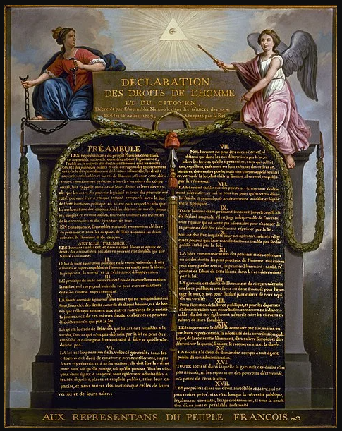
vida
liberdade
justiça
propriedade
a busca da felicidade
privacidade
liberdade de expressão
autodefesa
liberdade religiosa
liberdade da escravidão
Representação da Declaração dos Direitos do Homem e do Cidadão , óleo sobre tela de Jean-Jacques-François Le Barbier, c. 1789.

Slide 5
(...) Em resumo, então, os direitos naturais são aqueles que uma pessoa possa considerar fundamentais para seu bem-estar e com os quais será possível exercer com plenitude seu papel como cidadão dentro de uma sociedade específica. Nenhum governo pode retirar os direitos naturais dos cidadãos, pois estes os possuem independentemente do estado.
O Apoio aos Direitos Naturais
O apoio aos direitos naturais depende da consideração de como os humanos interagiam antes da formação das sociedades políticas. Este período tornou-se comumente conhecido como o estado natural (ou estado da natureza (...).
A ordem da natureza, cada vez mais revelada pelo progresso da Revolução Científica, tornou-se um argumento segundo o qual a sociedade humana poderia ser ordenada exatamente da mesma forma, o que levou alguns pensadores a sugerir que os humanos não precisavam de tanta interferência estatal em sua presente situação. A opinião sobre a natureza humana também ganhou importância, já que podia influenciar quais restrições ou direitos considerados necessários. Thomas Hobbes (1588-1679), por exemplo, tinha uma visão pessimista da natureza humana, o que o levou a pensar que um governo autoritário forte, o Leviatã, era necessário para proteger os direitos, a maioria dos quais visa ao bem comum (exceto o direito de autoproteção), num contrato social ou um acordo de compromisso entre os cidadãos. Hobbes não acreditava no direito de depor a autoridade do governo que defendia, ou seja, a monarquia absoluta. Os pontos de vista de Hobbes talvez representem uma reação à sua experiência pessoal durante o tumulto das Guerras Civis Inglesas (1642-1651). Muitos pensadores não concordavam com a existência de quaisquer direitos naturais fora de uma sociedade política. Os pensadores iluministas estavam dispostos a demonstrar que a capacidade inerente da humanidade para a razão e de submeter o interesse próprio à coletividade permitiria aos cidadãos mais direitos do que alguém como Hobbes estava preparado para conceder.

Slide 6
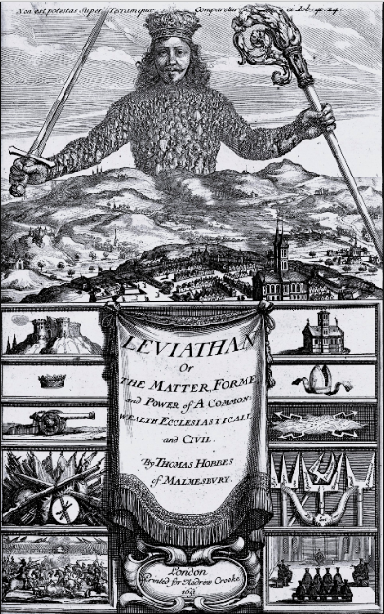
Frontispício da obra Leviatã , do filósofo inglês Thomas Hobbes (1588-1679), publicada em 1651. Gravura de Abraham Bosse.

Slide 7
Um desses pensadores era John Locke (1632-1704). Locke achava que os humanos possuem uma capacidade natural de razão e autocontrole, o que significa que conseguem trabalhar juntos para o bem comum. Mesmo no estado natural, Locke acreditava na lei natural e universal de que "ninguém deve prejudicar outro em sua vida, saúde, liberdade ou posses" (citado em Popkin, 77). Ele sustentava que a liberdade dos cidadãos deve ser protegida da interferência estatal. Além disso, discordava do ponto de vista de Hobbes, segundo o qual a propriedade não seria um direito natural. De fato, o objetivo principal do governo proposto por Locke consistia em proteger a propriedade, que definia não somente pelas posses físicas nas quais uma pessoa investiu seu trabalho, mas também a vida e a liberdade, tão integral seria a propriedade na existência dos cidadãos. O filósofo acreditava que, desde que se considere a igualdade como um direito natural, todas as pessoas são iguais perante a lei. Em suma, os indivíduos são mais importantes do que as instituições, e a influência destas últimas deve ser minimizada por uma separação formal de poder entre o monarca, o parlamento, um órgão responsável pela política externa e o judiciário. Além disso, e ao contrário de Hobbes, Locke argumentava que os cidadãos tinham todo o direito de substituir um governo que reprovassem. Nenhum governo pode retirar os direitos naturais dos cidadãos porque eles os possuem independentemente do estado. Jean-Jacques Rousseau (1712-1778) sugeriu que os seres humanos no estado natural são livres, iguais e possuem dois instintos básicos: o senso de autopreservação e a compaixão pelos demais. Ele acrescenta que, diante da ausência flagrante de igualdade e do frequente abuso perpetrado pelos ricos e poderosos, muitos indivíduos estariam melhor se retornassem ao estado natural. O filósofo negava que a propriedade privada fosse um direito natural e a considerava uma criação infeliz da sociedade. No entanto, a posse de direitos naturais significa que Rousseau defendia uma sociedade política que protegesse esses direitos e reduzisse a desigualdade. Os cidadãos consentem em formar tal sociedade e, portanto, o objetivo dos governos é o bem comum.

Slide 8
Alguns pensadores consideravam importantes outros direitos específicos. Denis Diderot (1713-1784), Montesquieu, Voltaire (1694-1778), além do próprio Rousseau, consideravam a escravidão como contrária ao direito natural à liberdade. Infelizmente, vários homens politicamente poderosos estavam ganhando muito dinheiro com o comércio de escravos para permitir quaisquer reformas significativas naquela área até séculos posteriores. Thomas Paine (1737-1809) escreveu na obra Os Direitos do Homem (1791 e 1792) que "cada direito civil nasce de um direito natural, que jamais deve ser invadido pelas autoridades, cuja única função deve ser a de reforçá-los" (Yolton, 459). Paine acreditava que o direito de decidir livremente suas crenças religiosas seria um direito inalienável. Immanuel Kant (1724-1804) defendia a importância da liberdade de expressão e escreveu: "a liberdade da pena é a única salvaguarda dos direitos do povo" (Robertson, 395).
A Crítica aos Direitos Naturais
Muitos pensadores não concordavam que já tivesse existido um estado natural ou que houvesse quaisquer direitos naturais além dos concedidos pela sociedade política. (...) Para os opositores, o que alguns filósofos estão realmente dizendo sobre os direitos naturais é que representam algo que devemos ter e não necessariamente que possuímos de forma intrínseca. Alguns críticos, como William Godwin (1756-1836), sustentam que não temos nenhum direito, apenas deveres, principalmente o dever de contribuir para o bem comum de todos.
Outros críticos destacam que os direitos naturais, quando relacionados, aparecem de forma muito vaga, apesar das relações humanas serem com frequência complexas, e exigem uma definição mais precisa, algo geralmente só possibilitado por leis. Por exemplo, a busca da felicidade necessita de uma definição do que seja felicidade, um tema que mesmo o mais reticente dos filósofos precisaria encher muitas páginas para definir.

Slide 9
Em um exemplo mais prático, pode-se ter o direito de possuir uma propriedade, digamos uma casa, mas não necessariamente o direito de fazer alterações nela, se for, por exemplo, uma propriedade de determinado valor arquitetônico (por exemplo, incluído na relação de patrimônio histórico protegido). A liberdade de expressão pode ser concedida, mas, quando alguém incita atos violentos contra os demais, esse direito deve ser retirado? Há também o problema de que alguns direitos naturais podem entrar em conflito entre si ou com o bem comum. Alguns pensadores sustentam que certos direitos não deveriam existir como, por exemplo, a propriedade privada na forma de riqueza excessiva. A legislação precisa então considerar uma classificação de direitos, algo que gera muita discordância entre os cidadãos. Por fim, opositores dos direitos naturais assinalam que, se a cada geração continuarmos adicionando à lista (como, por exemplo, o direito ao trabalho, um acréscimo relativamente recente), isso só demonstra que os direitos naturais não são "naturais", algo com que nascemos antes das sociedades existirem, mas, sim, algo que os humanos adquirem e reivindicam à medida que as sociedades evoluem e se desenvolvem.
Legado
Certamente, a ideia de direitos naturais acabou sendo empregada por radicais para legitimar a deposição de governos. Tanto na França quanto nos Estados Unidos, os revolucionários afirmavam que, como os cidadãos tinham direitos inalienáveis, o desejo de mudar para um governo que protegesse melhor esses direitos também se tornava legítimo. Além disso, muitos radicais recorreram ao ponto de vista comum na Antiguidade, segundo o qual uma pessoa só exerce a cidadania plena se tiver o direito de participar do governo (a participação mínima sendo o direito de voto). Este não era o caso dos cidadãos de governos monárquicos da época e menos ainda nas colônias governadas por estas monarquias. Tanto a Declaração da Independência dos EUA (1776) quanto a Declaração dos Direitos do Homem e do Cidadão (1789) da Revolução Francesa fazem menções específicas aos direitos naturais. A Declaração da Independência está repleta de terminologia relativa a eles, em frases como "consideramos estas verdades evidentes", "todos os homens são criados iguais" e "vida, liberdade e a busca da felicidade".

Slide 10
O debate continuou entre filósofos e políticos sobre quais as condições específicas nas quais certos direitos deveriam ser protegidos. No Iluminismo, os absolutistas acreditavam que o Estado deveria ser capaz de substituir certos direitos individuais no interesse do controle e da segurança para todos. Os pensadores liberais sustentavam que os indivíduos deveriam ser protegidos da interferência excessiva do Estado em seus direitos, particularmente os direitos civis. Os direitos civis passaram a ser sinônimos de direitos naturais enquanto outros direitos, não-universais, passaram a ser considerados como direitos políticos. Esta última categoria, que abrange, por exemplo, o direito ao voto ou à participação no governo, recebeu limitações. Em apenas dois exemplos de limites à participação política completa, as mulheres não dispunham dos mesmos direitos que os homens e quem possuía propriedades tinha vantagens sobre os demais (mesmo para pensadores iluministas como Rousseau, Montesquieu e Paine).
O Iluminismo, então, trouxe algum progresso no sentido da clareza em relação à definição dos direitos e o que eles implicam e, de forma limitada, sobre a garantia da igualdade de direitos para todos, mas ainda havia muito espaço para aperfeiçoamentos e ainda muitos debates por vir sobre o que exatamente constitui um direito e como esses direitos podem ser melhor protegidos, problemas espinhosos que continuam a desafiar governos e organismos internacionais até os dias atuais.
Disponível em: https://www.worldhistory.org/trans/pt/2-2375/os-direitos-naturais-e-o-iluminismo/. Acesso em: 16 jul. 2026.

Slide 11

Depois de ler o texto e discuti-lo em sala, responda:
1. Quais são os exemplos de direitos naturais?
2. Qual é o significado de "direitos naturais"?
3. Direitos naturais e direitos humanos são a mesma coisa?
4. (Toda Matéria – adaptado) “Pode-se questionar aqui o que acontecerá se o poder Executivo, que detém a força da comunidade civil, se utilizar dessa força para impedir que o poder Legislativo se reúna e atue, quando a constituição fundamental ou as necessidades da vida pública o requerem?
Eu respondo que o fato de se servir da força contra o povo sem autoridade e indo de encontro à confiança depositada no autor de ato equivale, por si só, a entrar em guerra contra o povo, que tem o direito de restaurar seu poder legislativo no exercício de seu poder”
(LOCKE, J. Segundo Tratado sobre o Governo).
De acordo com as ideias de Locke, em uma sociedade, os cidadãos:
(A) legitimam o poder executivo, que pode, pelo princípio da força, submeter a todos em favor da paz e da preservação de todos.
(B) têm o direito à resistência contra o poder estatal, caso o governo venha a trair a confiança nele depositada.
(C) não têm poder de agir contra o poder estatal, visto que, entre os acordos feitos, está a renúncia do direito de se defenderem.
(D) dificilmente se colocam contra o poder executivo, mesmo quando tomam medidas extremas como o povo, pois confiam que sempre terão assegurados o direito à propriedade privada.
(E) devem abrir mão dos seus direitos em nome do pacto social e alienar esses direitos ao soberano.

Slide 12
5. (Enem – 2021): Antes que a arte polisse nossas maneiras e ensinasse nossas paixões a falarem a linguagem apurada, nossos costumes eram rústicos. Não era melhor, mas os homens encontravam sua segurança na facilidade para se reconhecerem reciprocamente, e essa vantagem, de cujo valor não temos mais a noção, poupava-lhes muitos vícios.
(ROUSSEAU, J.-J. Discurso sobre as ciências e as artes. São Paulo: Abril Cultural, 1983 - adaptado).
No presente excerto, o filósofo Jean-Jacques Rousseau (1712-1778) exalta uma condição que teria sido vivenciada pelo homem em qual situação?
(A) No sistema monástico, pela valorização da religião.
(B) Na existência em comunidade, pela comunhão de valores.
(C) No modelo de autogestão, pela emancipação do sujeito.
(D) No estado de natureza, pelo exercício da liberdade.
(E) Na vida em sociedade, pela abundância de bens.

Slide 13

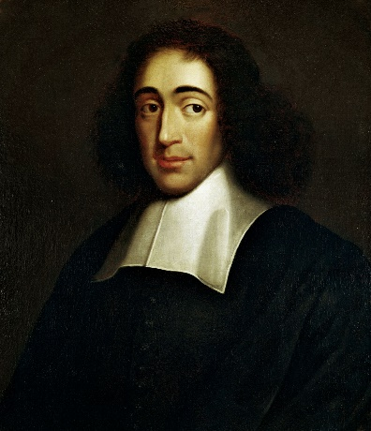
Spinoza – O Apóstolo da Razão
SINOPSE: Em Spinoza – O Apóstolo da Razão temos a biografia do pensador do século XVII Baruch de Espinosa. Esse pensador holandês, filho de portugueses que fugiram do seu país em função da Inquisição, é considerado um dos percussores do iluminismo. Ele desafiou a Igreja e propôs uma separação entre a religião e a filosofia.
Foi banido pela Sinagoga Portuguesa de Amsterdam, quando em suas obras defendia que a Bíblia era metafórica, não possibilitando uma leitura racional, que o conhecimento não se separa da liberdade e que a democracia é a forma mais natural de organização política dos seres humanos.
Classificação: Livre.

Slide 14


